Slide 1
EL MUNDO HISAPNICO

Slide 2
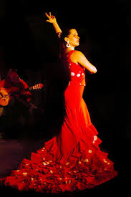

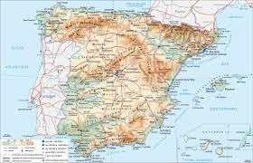
ESPAÑA

Slide 3
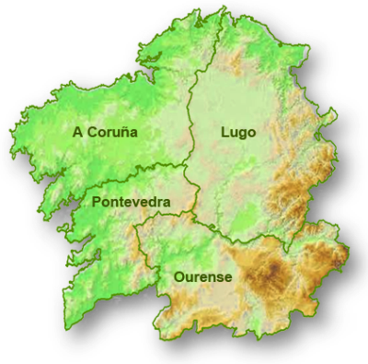
GALICIA

Slide 4
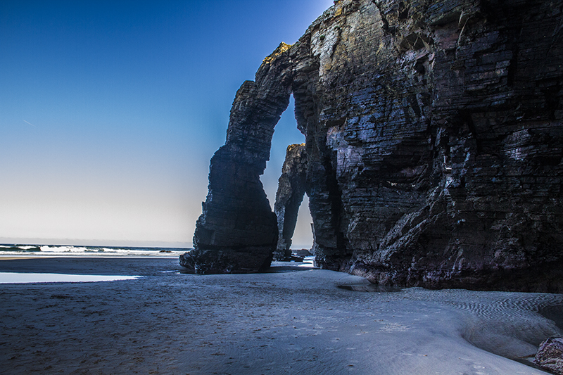
PAISAJES

Slide 5
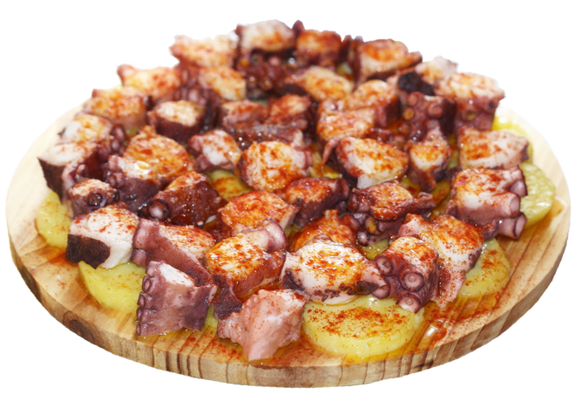
GASTRONOMIA

Slide 6
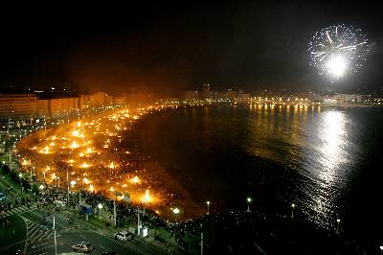
CULTURA

Slide 7
Comunidad de Madrid

Slide 8

EL CINE Y ALMODOVAR

Slide 9
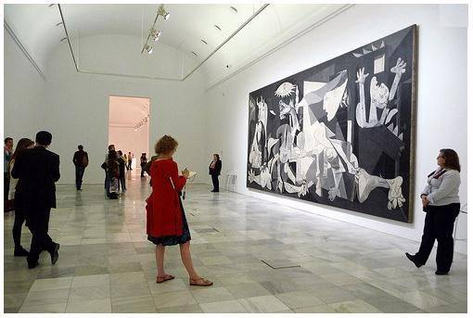
EL ARTE Y MUSEO REINA SOFIA

Slide 10
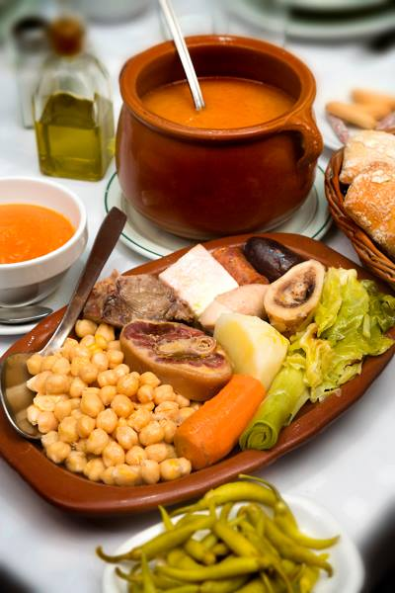
GASTRONOMIA Y EL COCIDO MADRILENO

Slide 11

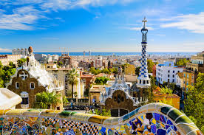
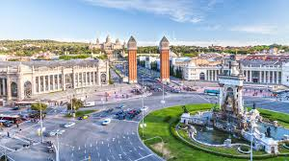
BARCELONA-CATALUNA

Slide 12
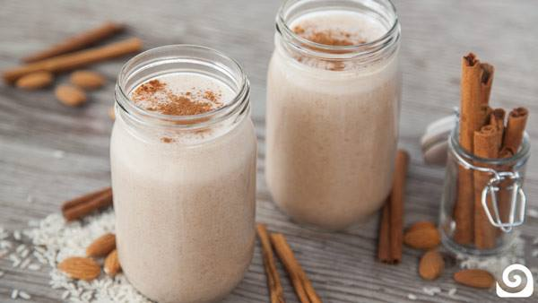
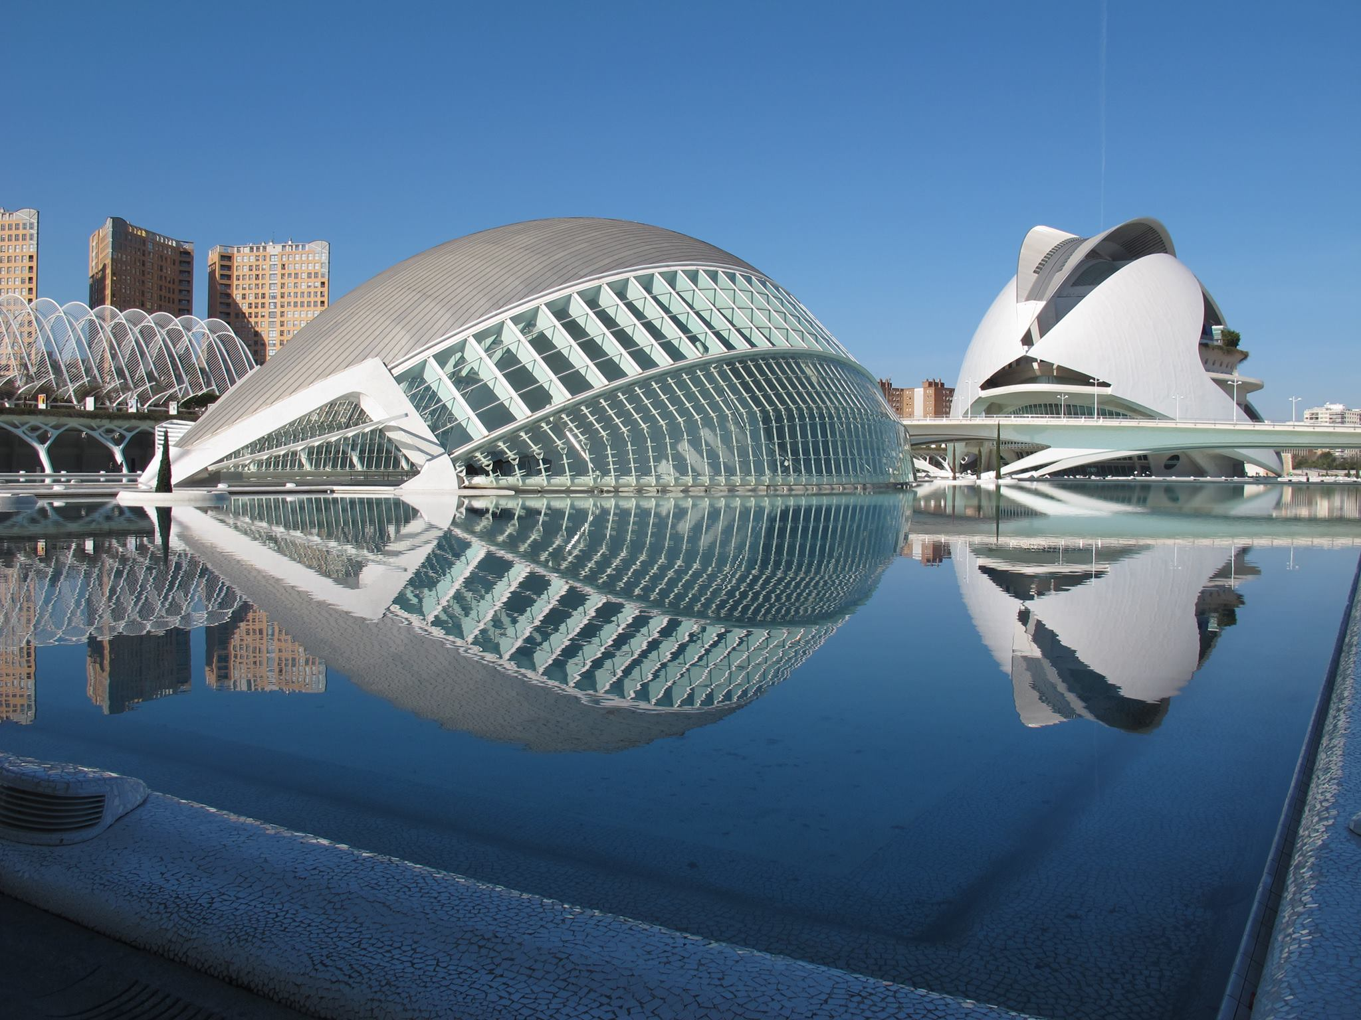
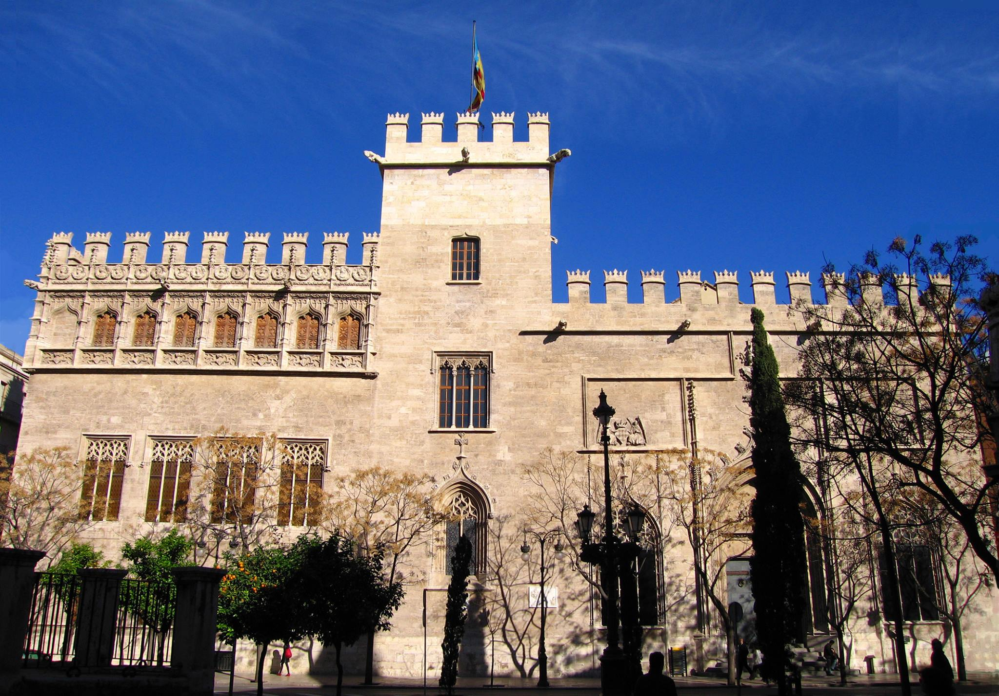
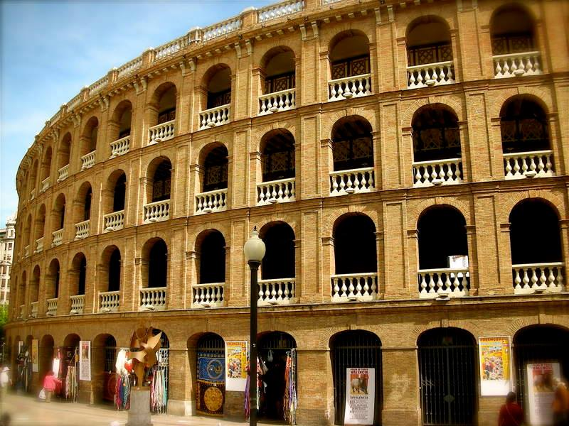
COMUNIDAD VALENCIANA

Slide 13
AMERICA LATINA

Slide 14
EQUADOR

Slide 15
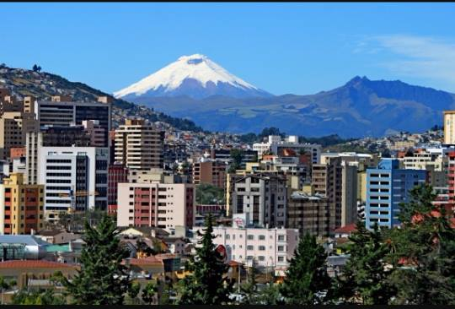
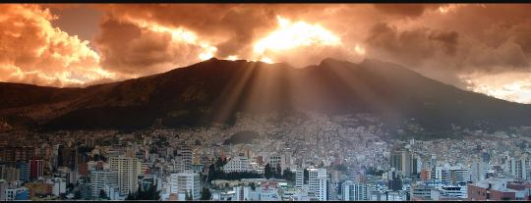
QUITO, CAPITAL DEL EQUADOR

Slide 16
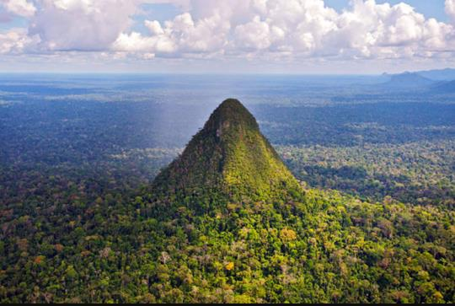
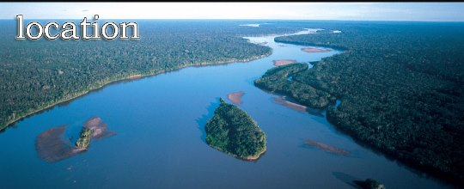
LA AMAZONIA, EL YASUNI

Slide 17
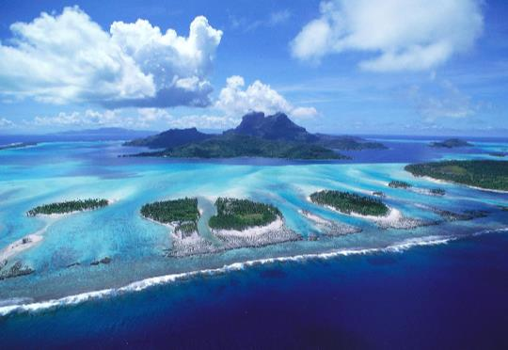
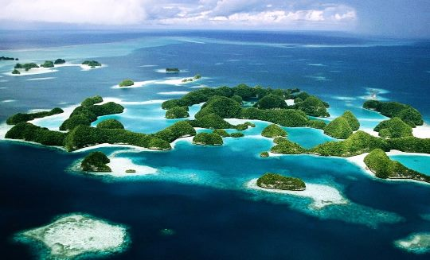
LAS ISLAS GALAPAGOS

Slide 18
MEXICO

Slide 19
MEXICO D.F

Slide 20
GASTRONOMIA

Slide 21
CULTURA

Slide 22
COLOMBIA

Slide 23
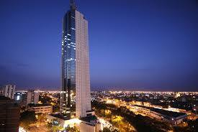
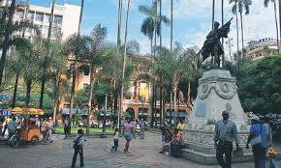
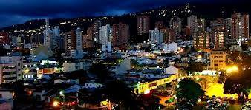
CALI, UNA CIUDAD DE COLOMBIA

Slide 24
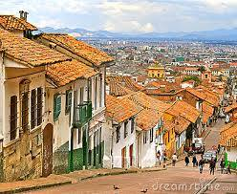
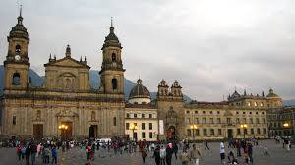
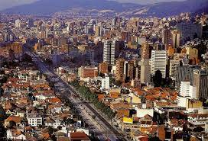
BOGOTA CAPITAL DE COLUMBIA

